Slide 1
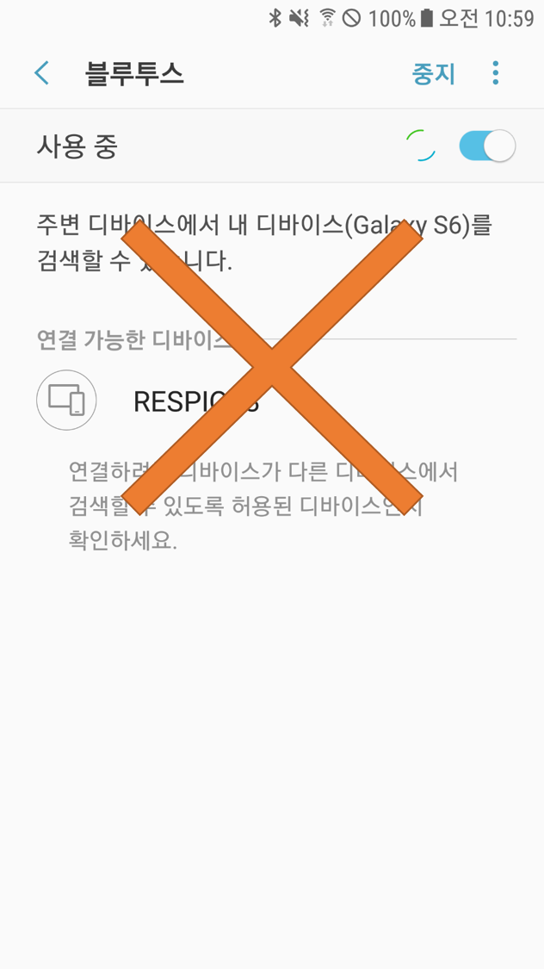
안드로이드 설정에서
블루투스 연결을 하지 마세요.
앱에서 자동으로 연결됩니다.

